Slide 1
08 – PRÁCE A VÝKON ELEKTRICKÉHO PROUDU

Slide 2

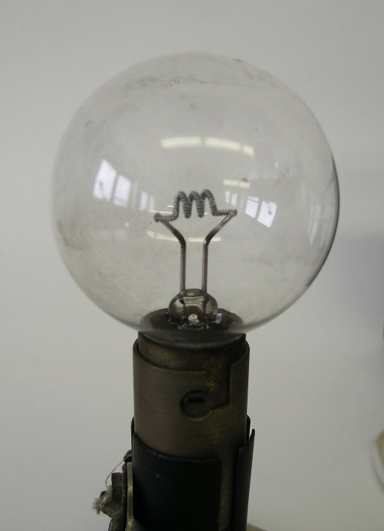
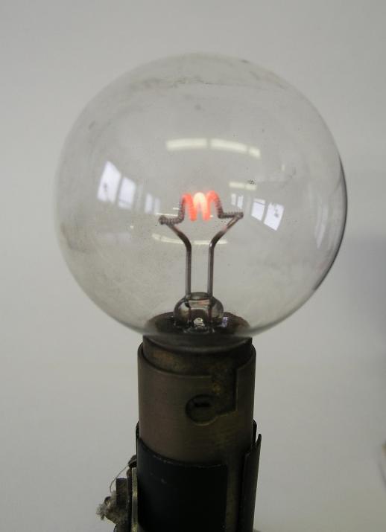
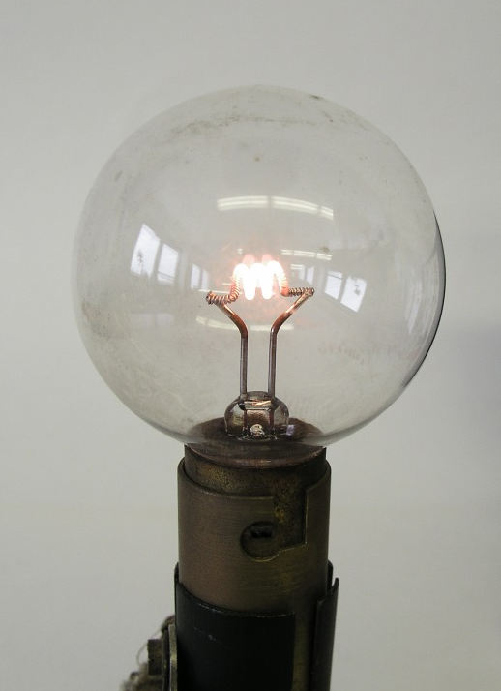
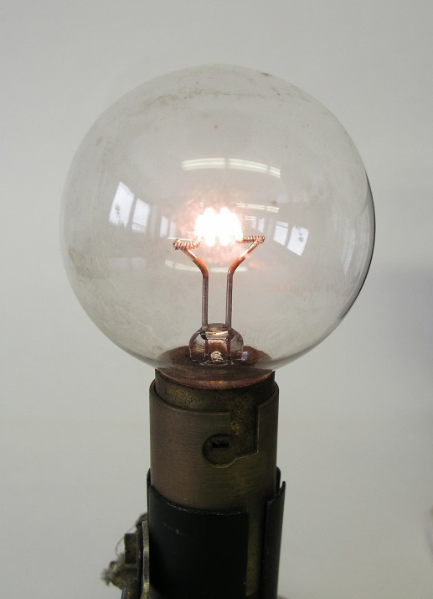
1.8 – PRÁCE A VÝKON EL. PROUDU 2/10
I (mA)
t (°C)
zvyšujeme proud žárovkou a bezkontaktním teploměrem měříme teplotu vlákna
Notes:
2

Slide 3
1.8 – PRÁCE A VÝKON EL. PROUDU 3/10
elektrická práce – W jednotka: [W] = J (joule)
$$W=U∙Q=U∙I∙t$$
U – elektrické napětí
I – elektrický proud
t – čas (doba) průchodu proudu vodičem
Jouleovo teplo – Q_{J} jednotka: [Q_{J}] = J (joule)
$$Q_{J}=R∙I^{2}∙t$$
vzniká při průchodu proudu vodičem ⇨ vodič se ohřívá
Př. žehlička, vařič, podlahové elektrické topení
negativní jev: ztráty energie při přenosu napětí v el. rozvodné soustavě způsobené velikostí proudu
Notes:
2

Slide 4
1.8 – PRÁCE A VÝKON EL. PROUDU 4/10
výkon elektrického proudu – P jednotka [P] = W (watt)
$$P=\frac{W}{t}=U∙I$$
výkon = práce vykonaná spotřebičem za 1 s
příkon elektrického proudu – P₀ jednotka [P₀] = W (watt)
$$P_{0}=R∙I^{2}$$
příkon = el. energie spotřebovaná spotřebičem za 1 s
údaj najdeme na štítku na spotřebiči
účinnost – $η$ jednotka [$η$] = bez rozměru
$$η=\frac{VÝKON}{PŘÍKON}=\frac{P}{P_{0}} ∙100 \%$$
Notes:
2

Slide 5
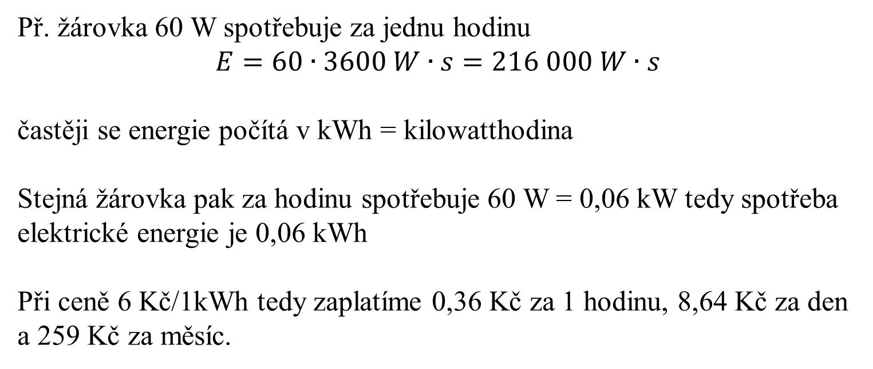
1.8 – PRÁCE A VÝKON EL. PROUDU 5/10
elektrická energie – E jednotka [E] = W∙s (wattsekunda)
$$E=P∙t$$
P – výkon
t – čas
Př. žárovka 60 W spotřebuje za jednu hodinu
$$E=60∙3600 W∙s=216 000 W∙s$$
častěji se energie počítá v kWh = kilowatthodina
Stejná žárovka pak za hodinu spotřebuje 60 W = 0,06 kW tedy spotřeba elektrické energie je 0,06 kWh
Při ceně 6 Kč/1kWh tedy zaplatíme 0,36 Kč za 1 hodinu, 8,64 Kč za den a 259 Kč za měsíc.
Notes:
2

Slide 6

1.8 – PRÁCE A VÝKON EL. PROUDU 6/10
Př. 1 Vypočítejte, jakou práci spotřebuje žárovka za 10 minut, je-li na ní uveden údaj 6V/100 mA.
Zápis zadání:
U = 6 V
I = 100 mA = 0,1 A
T = 10 min = 600 s
W = ? (J)
Řešení:
$$W=UIt$$
$$W=6∙0,1∙600 J$$
$W=$ 360 J
Notes:
2

Slide 7
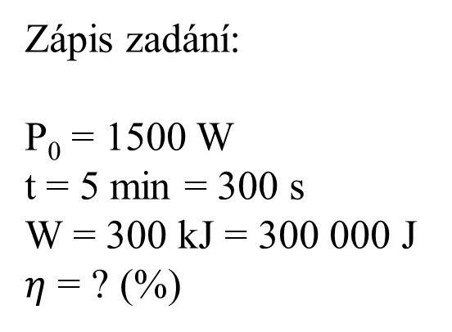
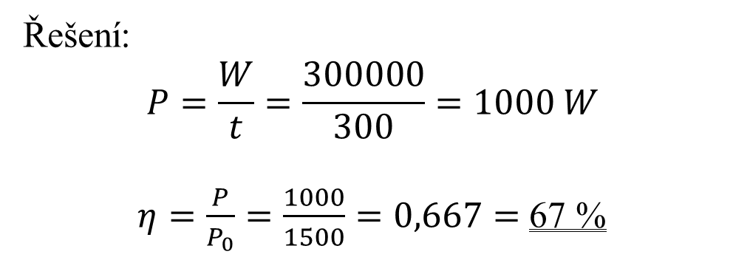
1.8 – PRÁCE A VÝKON EL. PROUDU 7/10
Př. 2 Jaká je účinnost spotřebiče s příkonem 1500 W, jestliže spotřebuje za dobu 5 minut 300 kJ?
Zápis zadání:
P₀ = 1500 W
t = 5 min = 300 s
W = 300 kJ = 300 000 J
$η$ = ? (%)
Řešení:
$$P=\frac{W}{t}=\frac{300000}{300}=1000 W$$
$η=\frac{P}{P_{0}}=\frac{1000}{1500}=0,667=$ 67 %
Notes:
2

Slide 8
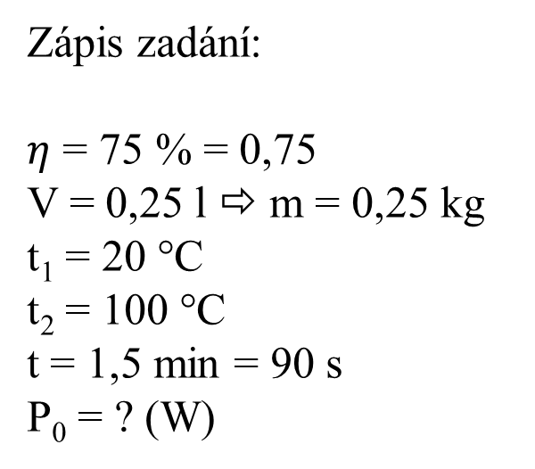
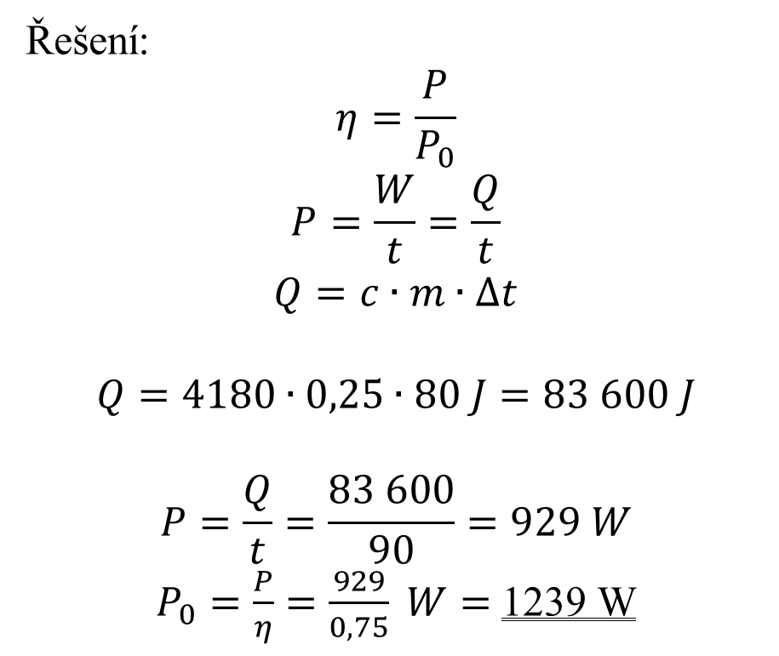
1.8 – PRÁCE A VÝKON EL. PROUDU 8/10
Př. 3 Jaký je příkon rychlovarné konvice s účinností 75 %, jestliže vodu o objemu 0,25 l ohřeje ze 20 °C na teplotu varu za 1,5 minuty?
Zápis zadání:
$η$ = 75 % = 0,75
V = 0,25 l ⇨ m = 0,25 kg
t₁ = 20 °C
t₂ = 100 °C
t = 1,5 min = 90 s
P₀ = ? (W)
Řešení:
$$η=\frac{P}{P_{0}}$$
$$P=\frac{W}{t}=\frac{Q}{t}$$
$$Q=c∙m∙∆t$$
$$Q=4180∙0,25∙80 J=83 600 J$$
$$P=\frac{Q}{t}=\frac{83 600}{90}=929 W$$
$P_{0}=\frac{P}{η}=\frac{929}{0,75} W=$ 1239 W
Notes:
2

Slide 9
1.8 – PRÁCE A VÝKON EL. PROUDU 9/10
Př. 4 Zjistěte příkony následujících spotřebičů a vypočítejte, kolik zaplatíte za hodinu provozu každého spotřebiče. Nakonec vypočítejte, jaké jsou celkové náklady vaší rodiny za 30 dní za elektrickou energii.
Údaje o příkonu najdete na internetu nebo v návodu k danému spotřebiči!
Průměrná cena za 1 kWh je v současné době 4,85 Kč.
spotřebič | Příkon spotřebiče (kW) | El. energie za 1 hodinu (kWh) | El. energie za 1 měsíc (kWh) | Cena za 30 dní (Kč)
Pračka
Lednička
Vysavač
Počítač
Rychlovarná konvice
Myčka
CELKEM | ---------------
Notes:
2

Slide 10
1.8 – PRÁCE A VÝKON EL. PROUDU
Zopakujte si
Elektrická práce je tím větší, čím je ............ proud procházející obvodem.
Ztráty při přenosu elektrické energie jsou způsobeny velikostí ……….
Čím déle protéká proud elektrickým obvodem, tím …… teplo vzniká.
Jednotkou účinnosti je …………………..................
Výsledný elektrický odpor dvou stejných rezistorů s hodnotou 1 kΩ je …….. Ω.
větší
proudu
větší
nemá jednotku, lze vyjádřit v %
500

